Slide 1

Tūrisma politikas plānošana
2014.-2020.gada struktūrfondu plānošanas periodā
Ārvalstu investīciju piesaistes, tūrisma un eksporta veicināšanas nodaļas vadītājs
Jānis Volberts

Slide 2
POLITIKAS MĒRĶI
Veicināt vairākdienu ceļotāju skaita palielināšanos
Mazināt sezonalitātes efektu, palielināt tūristu mītņu noslodzi ārpus vasaras sezonas
Nodrošināt ienesīguma pieaugumu
Nodrošināt eksporta pieaugumu

Slide 3
GALVENIE RĪCĪBAS VIRZIENI
Veicināt konkurētspējīgu tūrisma produktu attīstību, atbalstot ar augstāku pievienoto vērtību produktu izstrādi
Uzlabot tūrisma produktu kvalitāti
Nodrošināt Latvijas tūrisma piedāvājuma atpazīstamību mērķa tirgos

Slide 4
PĒC KĀDIEM PRINCIPIEM
EKSPORTSPĒJA
KVALITĀTE
ILGTSPĒJA
INOVĀCIJA
SADARBĪBA
APV

Slide 5
STRATĒĢISKIE TŪRISMA VEIDI
Darījumu un pasākumu tūrisms
Veselības tūrisms
Dabas tūrisms
Kultūras tūrisms un radošās industrijas

Slide 6
ATBALSTĀMĀS TŪRISMA TERITORIJAS
Atrašanās vieta un piekļūšana
Esošās tūristu plūsmas
Infrastruktūra, tūrisma pakalpojumu sniedzēji
Vietas atpazīstamība, mārketings
Tūrisma plānošanas dokumenti

Slide 7
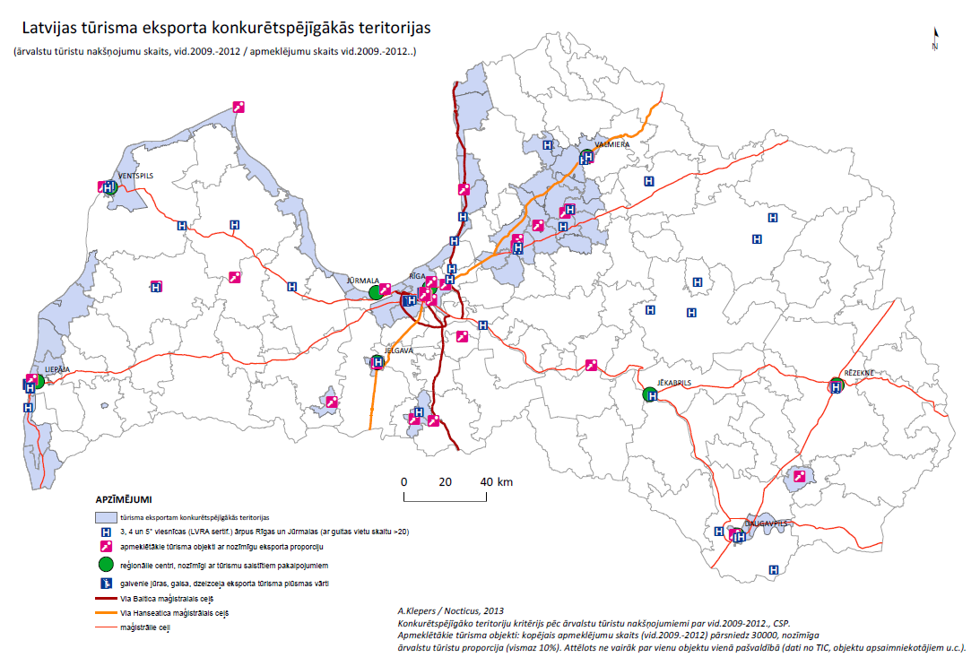

Slide 8
STRUKTŪRFONDU FINANSĒJUMS (INDIKATĪVI)
EM programmas | ES fondi, milj. eiro | Valsts budžeta finansējums | Privātais līdzfinansējums | Kopā, milj. eiro | ES vidējā intensitāte
MVK eksportspēja | 56,18 | 4,06 | 33,18 | 93,42
Tūrisma mārketings + pasākumu piesaiste | 20,00 | 1,76 | 10,00 | 31,76 | 63%
Klasteri | 6,18 |  | 6,18 | 12,36 | 50%
Ārējie tirgi (izstādes, sertifikācija) | 17,00 |  | 17,00 | 34,00 | 50%
LIAA (eksporta pasākumi, nacionālie stendi, investīciju piesaite) | 13,00 | 2,29 |  | 15,29 | 85%

Slide 9
STRUKTŪRFONDU FINANSĒJUMS (INDIKATĪVI)
Starptautiskas nozīmes tūrisma produktu attīstībai, kas saistīti ar materiālā un nemateriālā kultūras un dabas mantojuma efektīvu izmantošanu – 35 milj. eiro (KM)
Nacionāla līmeņa un lokālo dabas tūrisma produktu attīstība – 20 milj. eiro (VARAM)
Koncert/konferenč zāle, LMM??? (KM)
Apmācības (EM)

Slide 10

Latvija –
OECD Tūrisma komitejas dalībnieks
The Organisation for Economic Co-operation and Development

